Slide 1
Урок МатеМатикИ
1 класс
по теме:
«Задача»
Учитель начальных классов МБОУ
ООШ №21 Салагаева Л.А.

Slide 2
Назови самое большое число? Назови самое маленькое число? Расположи в порядке убывания.
6
3
1
7
0
2
9
4
5
8
10

Slide 3
Помоги капелькам найти свои тучки.
10 - 8
4 + 5
8 - 5
2 + 5
6 - 5
10
3
7
9
1
4
2

Slide 4
Разбей на части цветы и составь 4 выражения. Придумай рассказ по каждому выражению с вопросом.
1 +4
4 +1
5 - 1
5 - 4

Slide 5
Послушайте и сравните два рассказа.
На поляне выросли 4 маленькие и одна большая ромашка. Сколько ромашек выросло на полянке?
На поляне выросли 4 маленькие и одна большая ромашка. Красивые были цветы?

Slide 6
Тема: « Задача»
Учиться составлять задачи, решать и оформлять решение задачи в тетради.

Slide 7
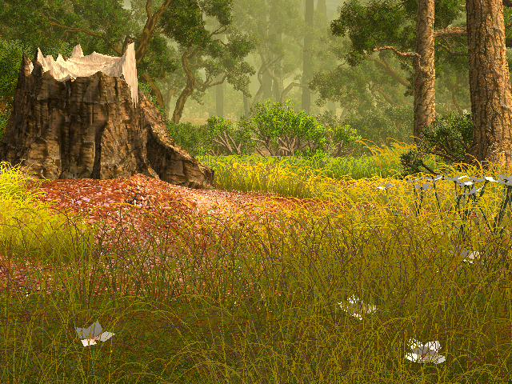

Slide 8
РАБОТАЕМ
С УЧЕБНИКОМ И В ТЕТРАДИ

Slide 9
а)составим схему
Стало цветков
?
Было цветков
7
Добавили цветка
2
б)составим выражение
7 + 2
в) найдем значение выражения
7 + 2 = 9
г)получим ответ
9 цветков

Slide 10
РАБОТАЕМ
С УЧЕБНИКОМ И В ТЕТРАДИ

Slide 11
а)составим схему
Было груши
3
Съела грушу
1
Осталось груши
?
б)составим выражение
3 - 1
в) найдем значение выражения
3 – 1 = 2
г)получим ответ
Ответ: 2 груши осталось.

Slide 12
РАБОТАЕМ
в группах

Slide 13
1 группа
Было яблок
5
Съела яблока
2
Осталось яблок
?

Slide 14
2 группа
Было васильков
7
сорвала василька
?
Осталось василька
2

Slide 15
3 группа
Было грибов
?
Сорвали гриба
Осталось грибов
2
6

Slide 16
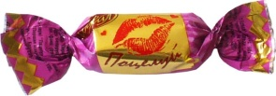
4 группа
У Пети было .... Он отдал сестренке... Сколько конфет осталось …?
?
- 3

Slide 17
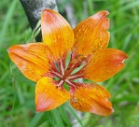
5 группа
У Ани было .... Ей подарили ещё ... Сколько стало …?
?
+ 5

Slide 18
6 группа
У Кати было ... и …. Сколько всего …?
?

Slide 19
РАБОТАЕМ
С УЧЕБНИКОМ И В ТЕТРАДИ

Slide 20
а)составим схему
Было шаров
5
Лопнули шара
?
Осталось шара
3
б)составим выражение
5 - 3
в) найдем значение выражения
5 – 3 = 2
г)получим ответ
Ответ: 2 шара осталось.

Slide 21
Итог урока:
Наш урок прошел с пользой?
Оцените работу всего класса?
За что вы можете похвалить себя?

